Slide 1
LĨNH VỰC PHÁT TRIỂN NGÔN NGỮ
PHÒNG GD-ĐT QUẬN LONG BIÊN
TRƯỜNG MẦM NON GIANG BIÊN
Chủ điểm : Phương tiện giao thông
Đề tài : Tìm hiểu 1 số PTGT đường sắt
Đối tượng : 3 – 4 tuổi
Giáo viên : Nguyễn Thị Mai Anh
Nguyễn Thị Hòa

Slide 2


Cô cho trẻ hát bài “Đoàn tàu nhỏ xíu”

Slide 3
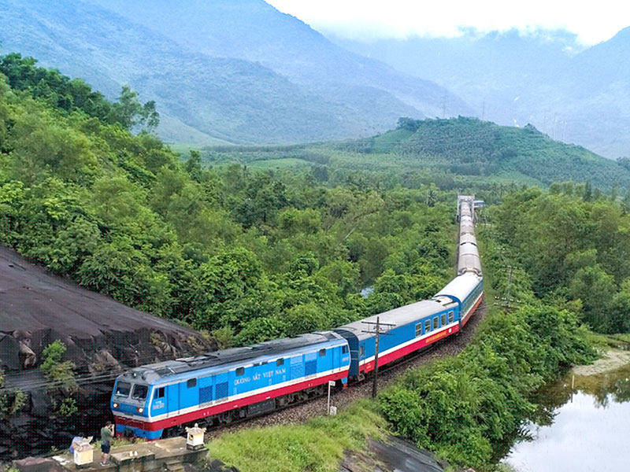

Slide 4
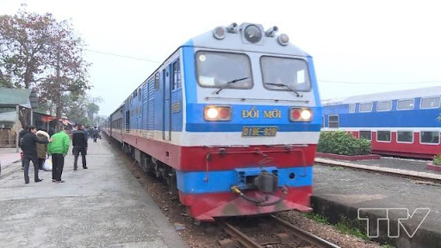
Đầu tàu

Slide 5
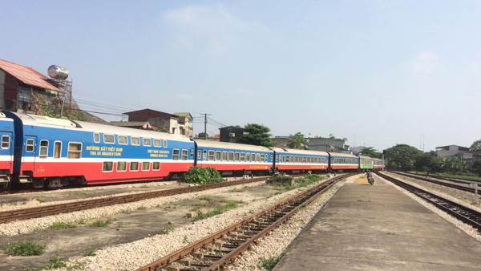
Toa tàu
Đường ray

Slide 6
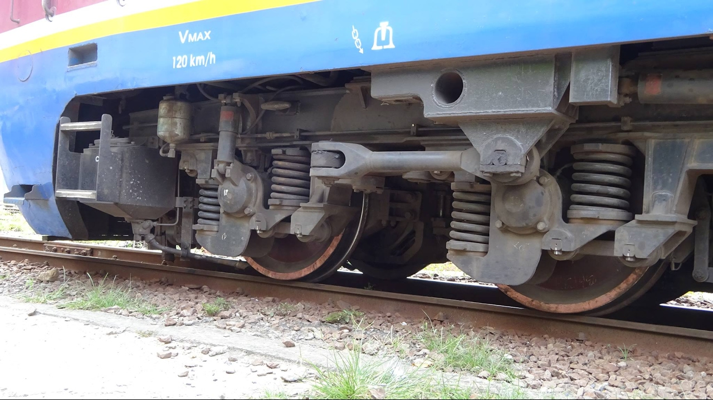
Bánh xe tàu hoả

Slide 7
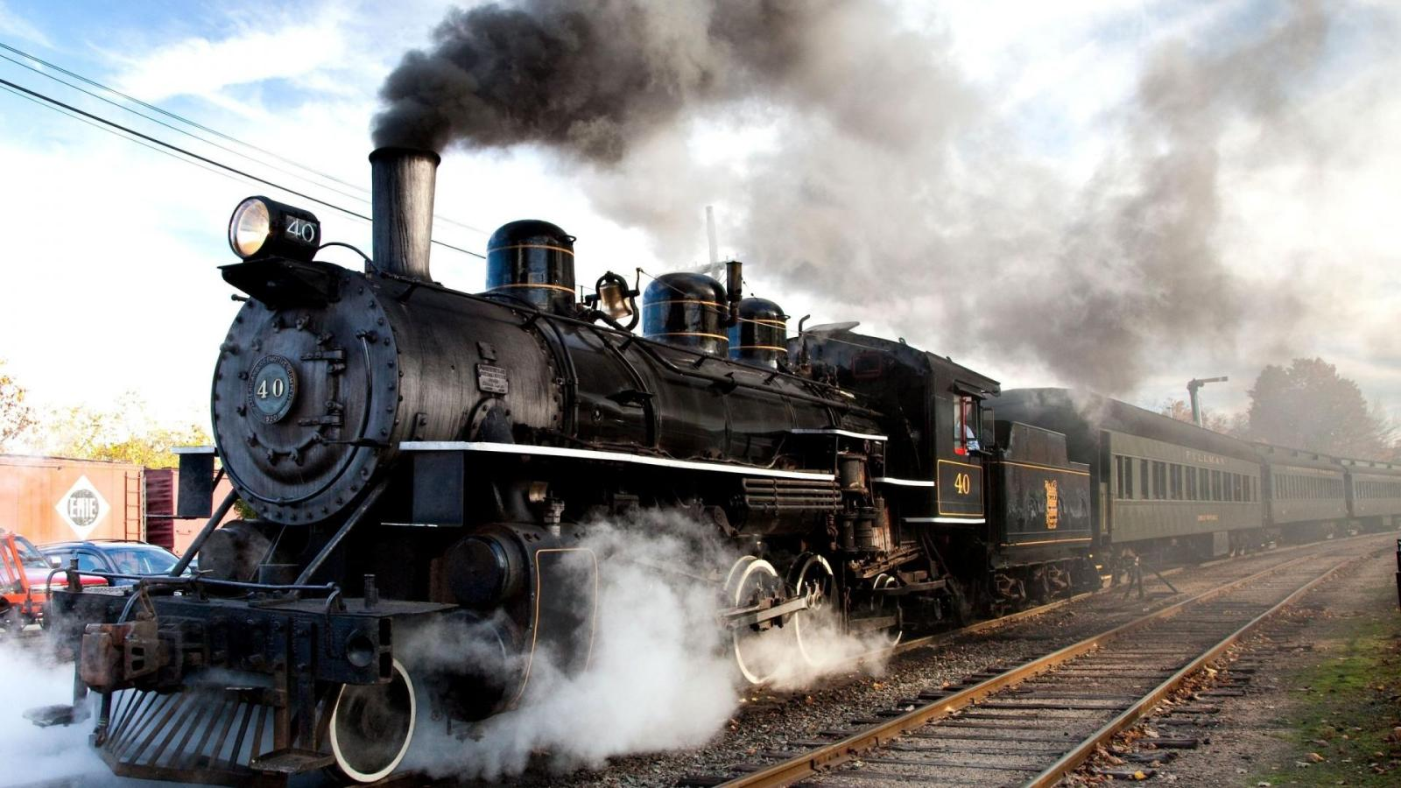
Ống khói

Slide 8
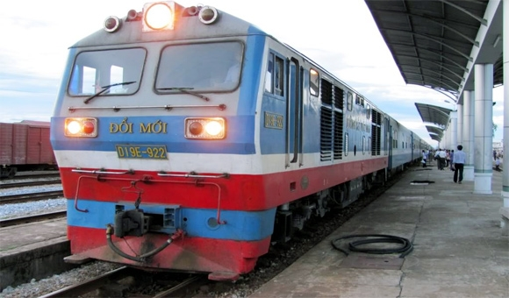

Slide 9
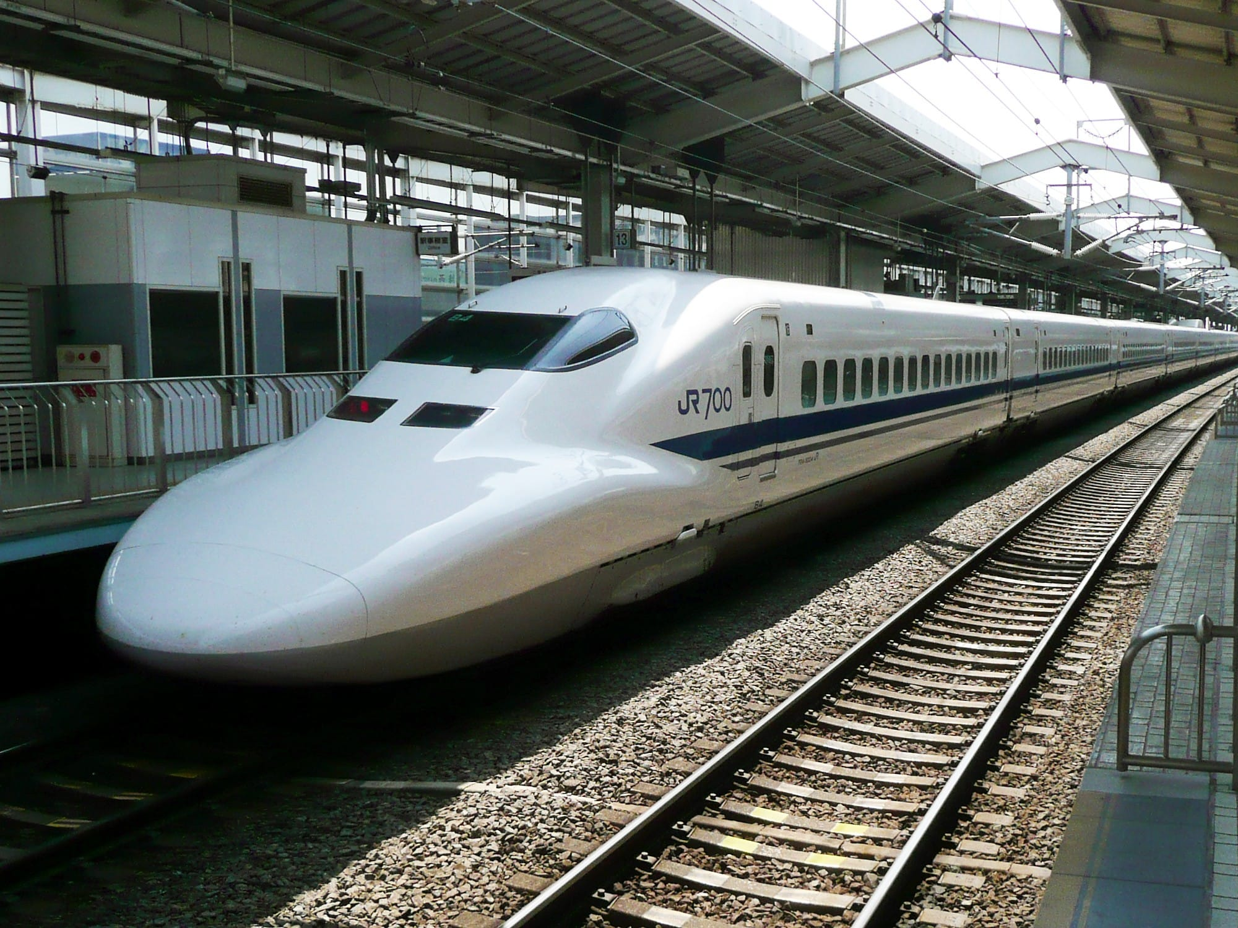
Tàu điện ngầm

Slide 10

TC 1 “Tàu về ga”

Slide 11
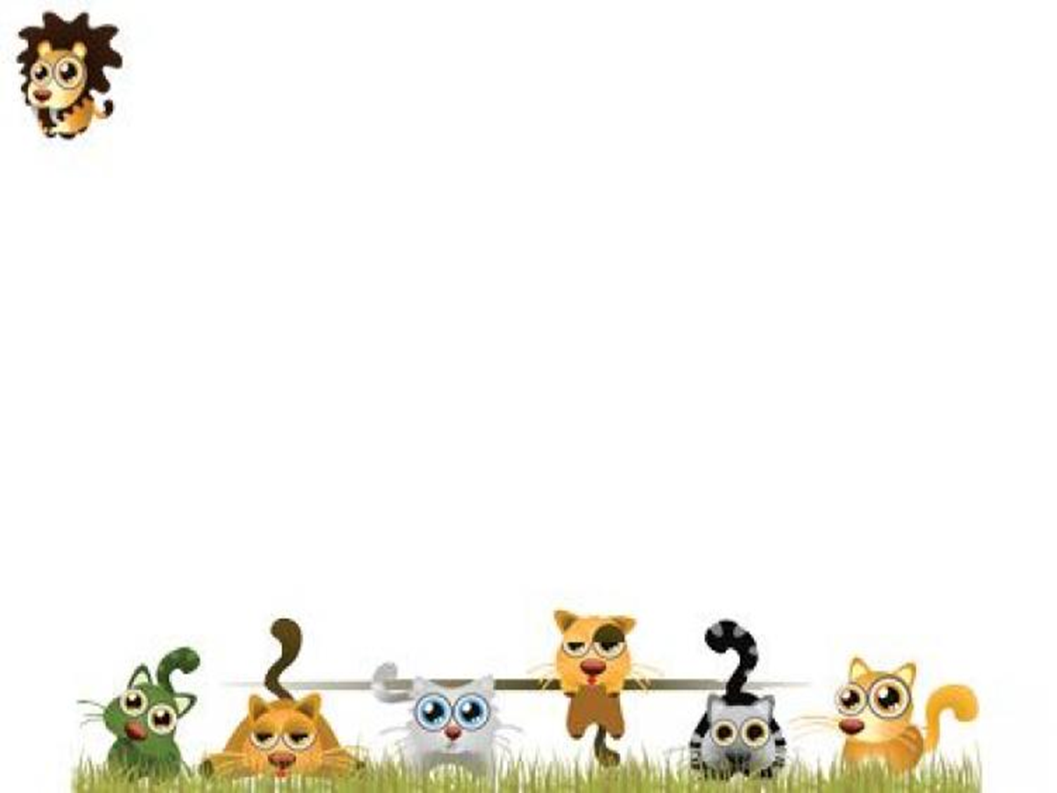
Cách chơi: Những người chơi đứng thành hàng dọc. Người sau để tay lên vai người trước làm tàu hỏa. Người dẫn đầu vừa chạy vừa hô lệnh “Tàu lên dốc” hoặc “Tàu xuống dốc”.
Khi nghe lệnh “Tàu lên dốc” tất cả chạy chậm, bàn châm nhón lên, chạy bằng mũi bàn chân. Khi nghe lệnh “Tàu xuống dốc”, tất cả chạy chậm chậm bằng gót chân.

Slide 12
TC 2 “Tai ai tinh”
Cách chơi: Cô cho cả lớp nghe âm thanh của các PTGT và trẻ phải đoán được âm thanh đó là của PTGT nào

Slide 13
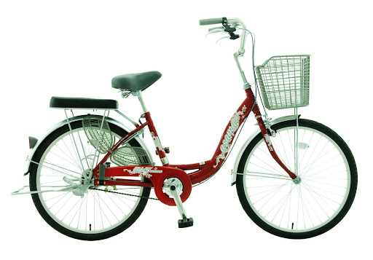

Slide 14
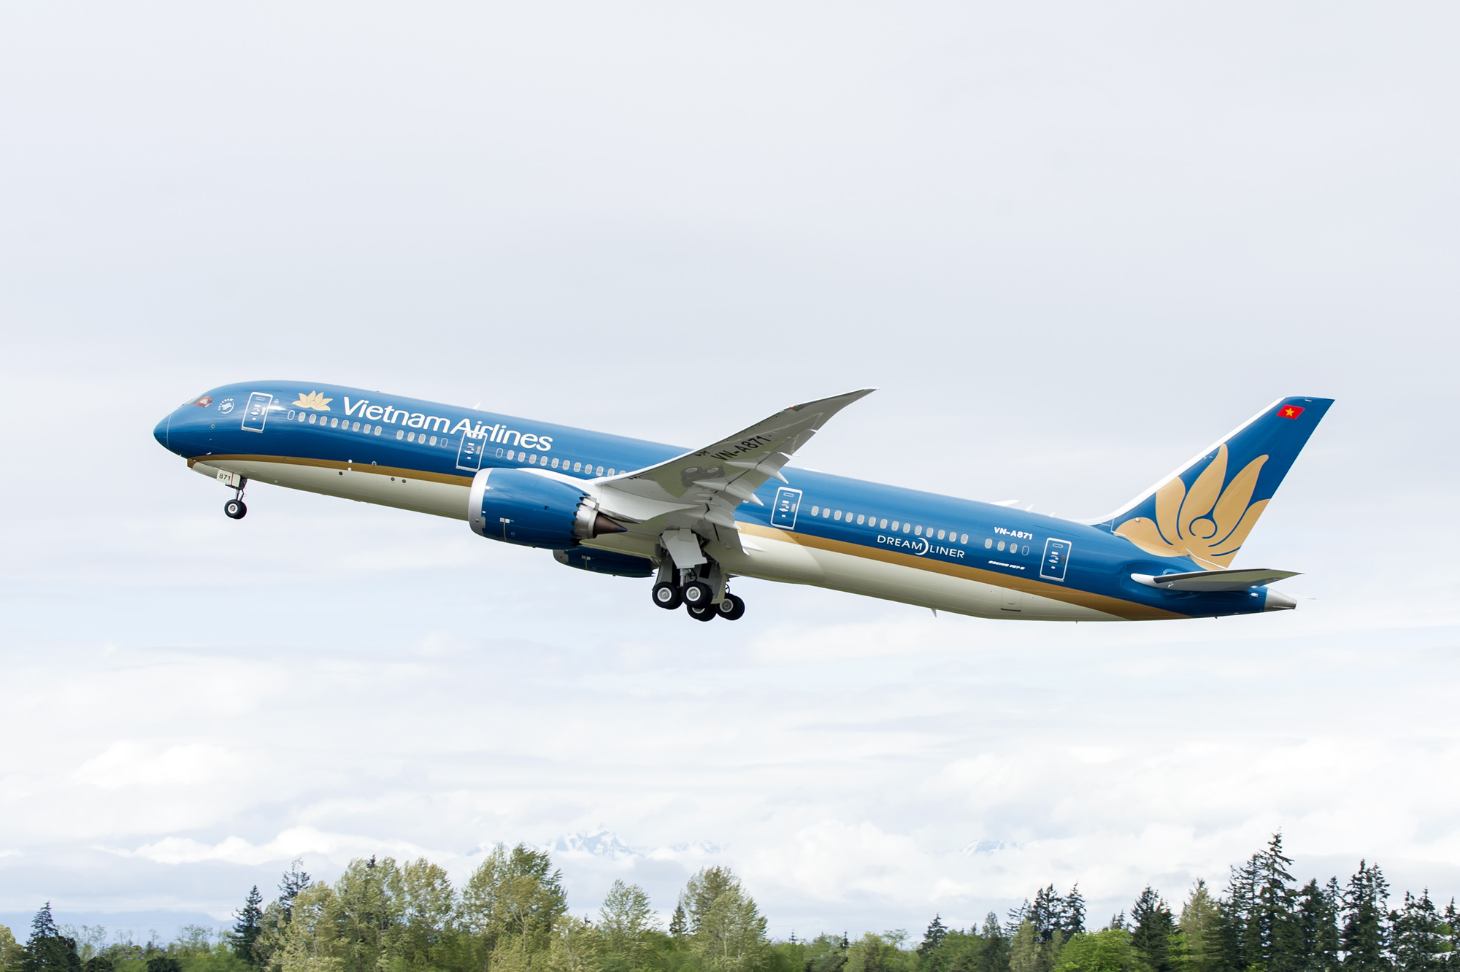

Slide 15
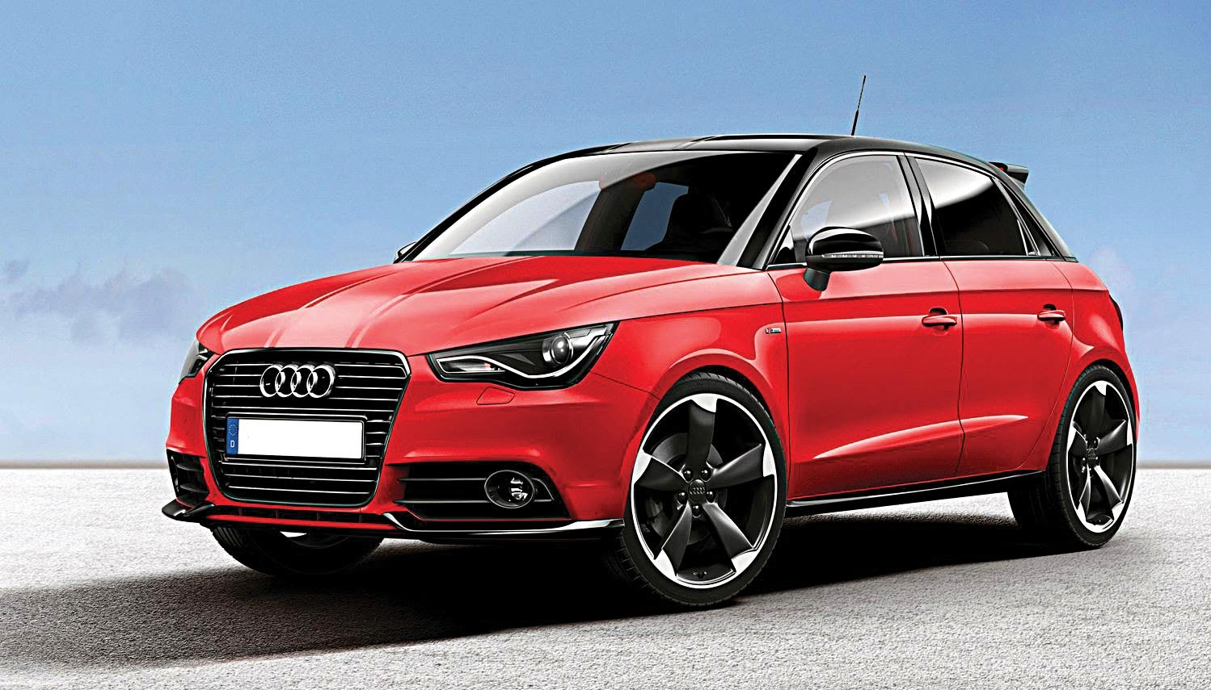

Slide 16
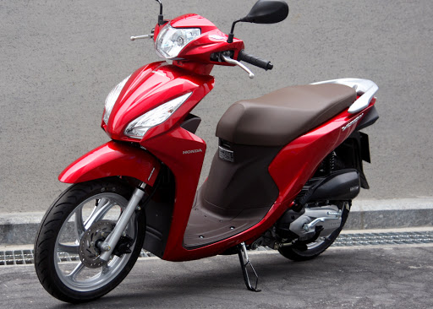

Slide 17
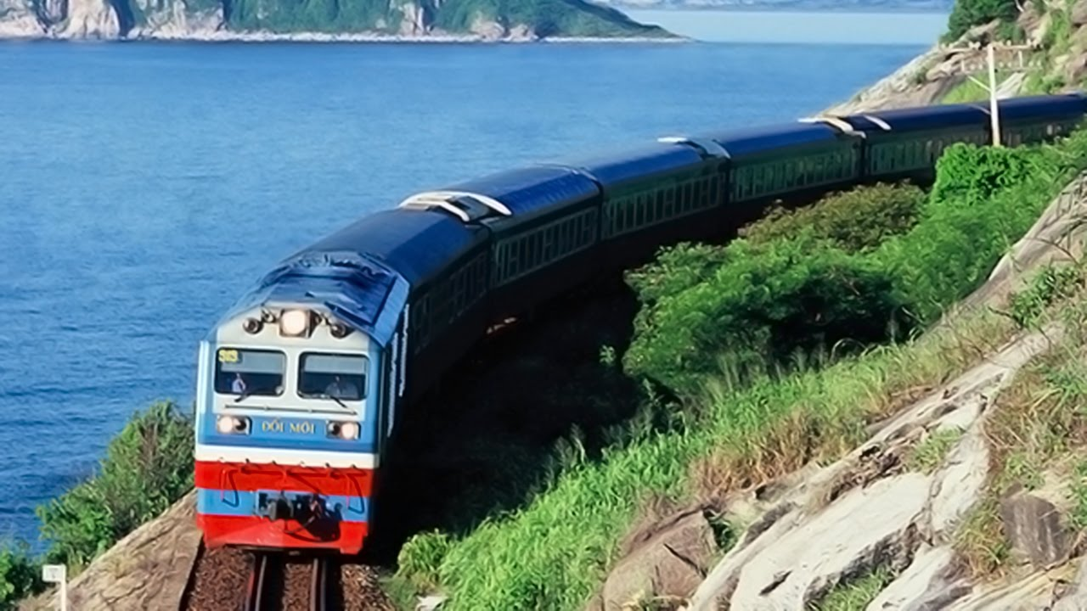

Slide 18


